Slide 1






ഭാഷാ സോഫ്റ്റ് വെയര്‍ ഉപകരണങ്ങള്‍ by Rajesh P

Slide 2
Need for multi language computing
Typing
Printing
अनुवादं
Dictionary
Disclosure
Opinions are personal, session is purely academical

Slide 3
Useful links
Google Input Tools on Windows
http://www.google.com/inputtools/windows/index.html
http://www.google.com/inputtools/windows/configuration.html
Microsoft Indic Language Input Tool
http://www.bhashaindia.com/ilit
Font Download
http://www.ildc.in/index.html
Reference
http://www.azhagi.com/unicodeff.html
Default Font
Malayalam – Kartika
Sanskrit – Mangal, Aparajita

Slide 4
Typing in a Language
Mix multiple languages in a document
Searching a document using words in a language
Creating folder and files in multiple languages

Slide 5
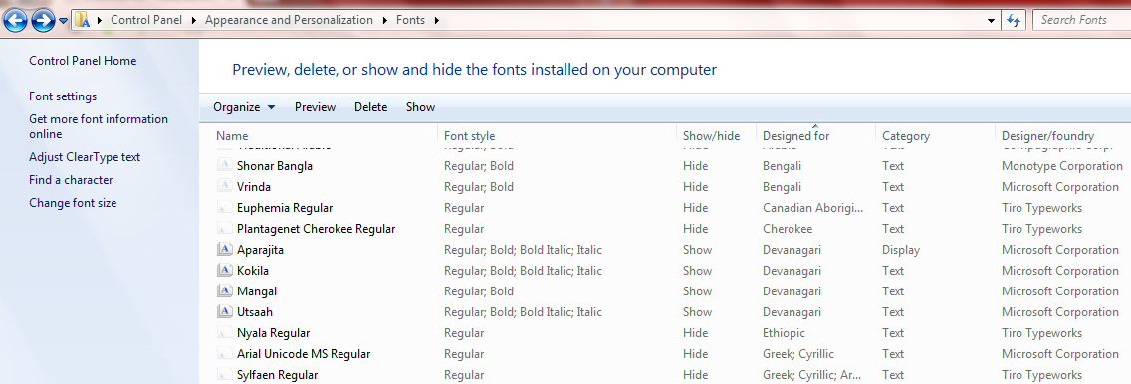
List of fonts installed in system

Slide 6
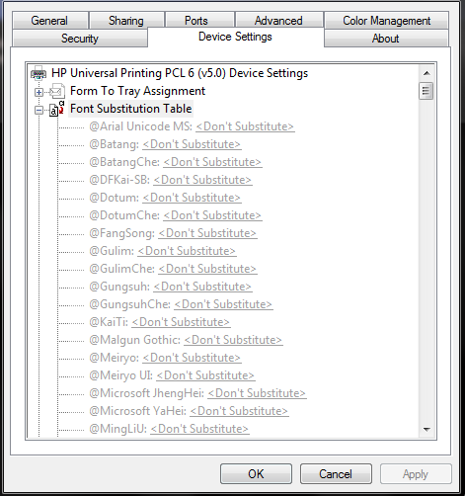
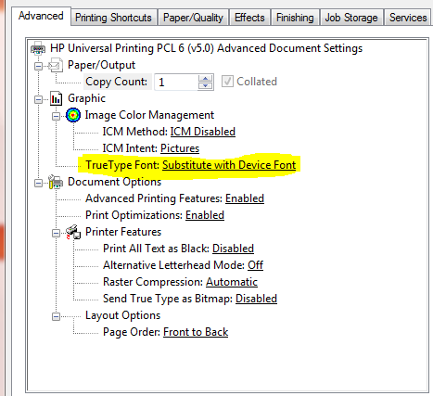
Print Fonts

Slide 7
തര്‍ജമ
https://translate.google.co.in
http://tdil-dc.in/
https://apps.mgov.gov.in/index.jsp
http://dictionary.tamilcube.com/sanskrit-dictionary.aspx

Slide 8
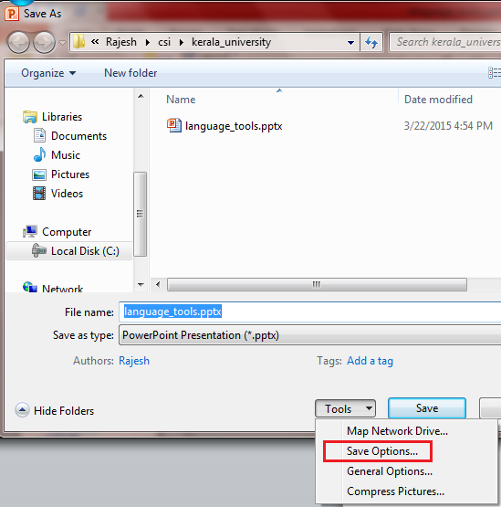
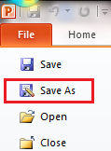
Remember to Embed fonts while saving

Slide 9
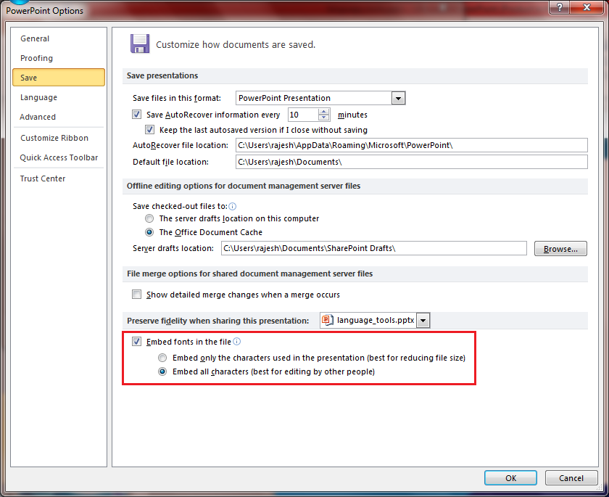
Embedding fonts (contd..)

Slide 10
പരിശീലനം - 5
സുഹൃത്തുമായി നിങ്ങളുടെ ഇഷ്ടപ്പെട്ട ലിപി കൊണ്ടെഴുതിയ ലേഖനം പങ്കുവെക്കുക. അത് നിങ്ങളുദേശിച്ച ലിപിയിലാണോ വായിക്കുന്നതെന്ന് ഉറപ്പ് വരുത്തുക.

Slide 11
PDF Creation
Demo of CDAC Unicode Typing Tool

Slide 12
Changing the display language in Computer
http://windows.microsoft.com/en-in/windows-vista/change-the-display-language
http://windows.microsoft.com/en-us/windows/language-packs#lptabs=win7

Slide 13
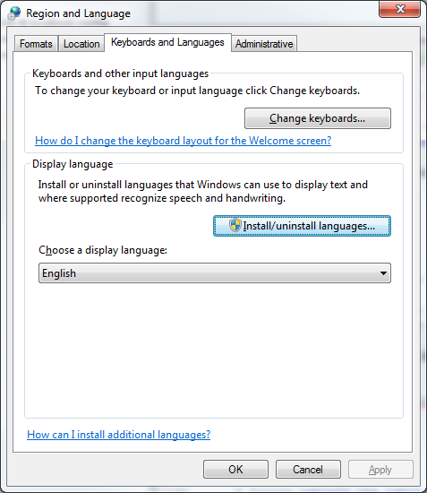
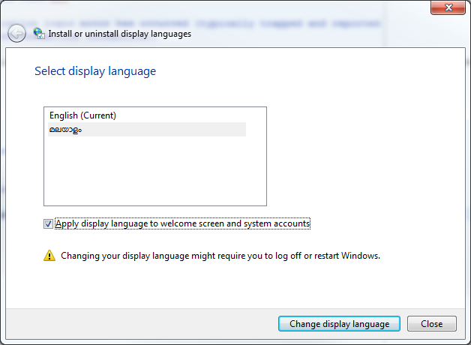

Slide 14
Thank You.
Email: rajesh.nair@csitvm.org

